Slide 1



软件工程课程设计
西北师范大学本科项目申报管理系统
团队名称：秃头小宝贝
计算机科学与工程学院 2017卓越工程师班 指导老师：代祖华

Slide 2
项目背景
需求分析
软件设计
软件测试
项目总结
目录

Slide 3

项目背景
为贯彻落实《教育部关于加快建设高水平本科教育全面提高人才培养能力的意见》(教高〔2018〕2 号)和《教育部关于深化本科教育教学改革全面提高人才培养质量的意见》（教高〔2019〕6 号）精神，甘肃省教育厅每年3-6月间组织在甘各高校进行本科教学质量提高项目申报工作。
为有效支持我校教务处做好项目申报工作，拟开发《西北师范大学本科教学质量提高项目申报管理系统》，以支持我校各类项目申报材料提交、项目专题网站自动生成、项目申请条件智能审核、评审专家线上评审、申报动态信息发布等功能。

Slide 4
需求分析
选择操作典型实现方法：
（1） 全表扫描方法 (Table Scan)
对查询的基本表顺序扫描，逐一检查每个元组是否满足选择条件，把满足条件的元组作为结果输出
适合小表，不适合大表
（2）索引扫描方法 (Index Scan)
适合于选择条件中的属性上有索引(例如B+树索引或Hash索引)
通过索引先找到满足条件的元组主码或元组指针，再通过元组指针直接在查询的基本表中找到元组

Slide 5
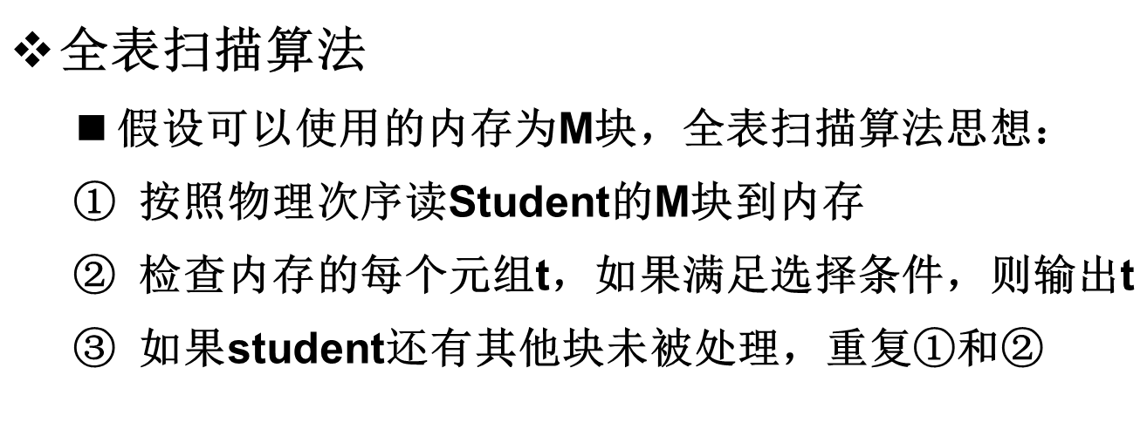
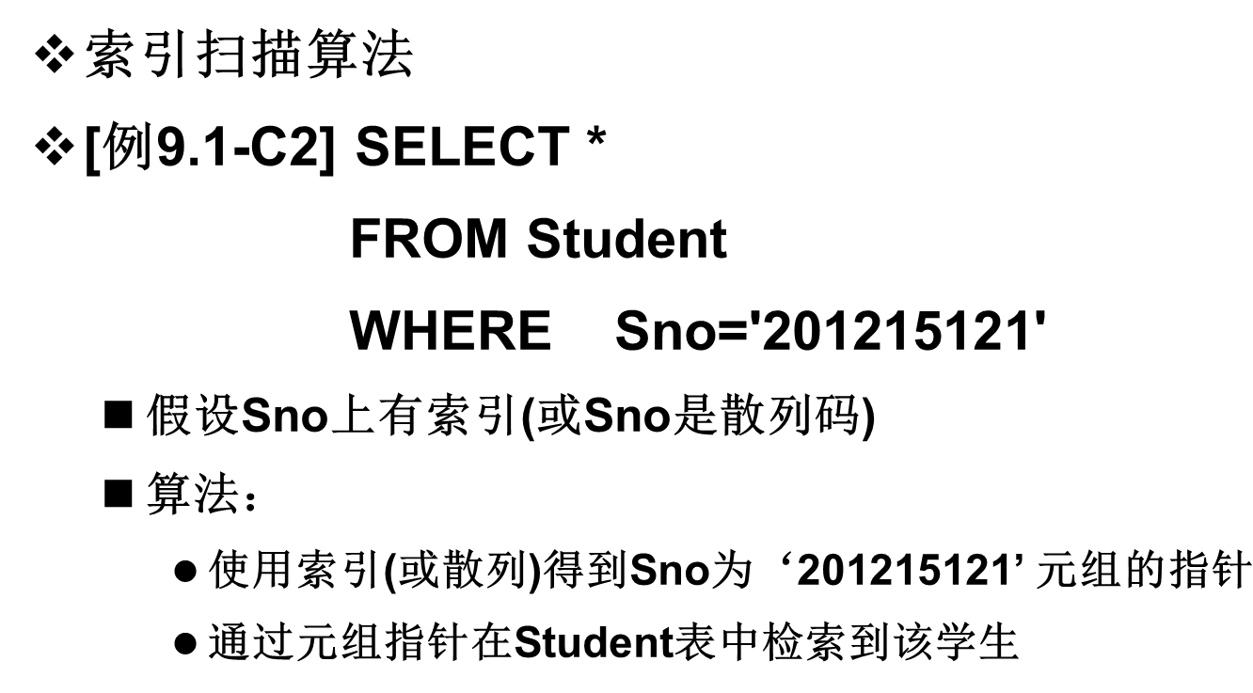
查询操作示例-选择操作
[例9.1] SELECT *
FROM Student
WHERE <条件表达式>
考虑<条件表达式>的几种情况：
C1：无条件；
C2：Sno＝'201215121'；
C3：Sage>20；
C4：Sdept＝'CS' AND Sage>20；

Slide 6
9.2 查询优化
查询优化的优点
用户不必考虑如何最好地表达查询以获得较好的效率
系统可以比用户程序的“优化”做得更好
（1） 优化器可以从数据字典中获取许多统计信息，而用户程序则难以获得这些信息。
（2）如果数据库的物理统计信息改变了，系统可以自动对查询重新优化以选择相适应的执行计划。在非关系系统中必须重写程序，而重写程序在实际应用中往往是不太可能的。
（3）优化器可以考虑数百种不同的执行计划，程序员一般只能考虑有限的几种可能性。
（4）优化器中包括了很多复杂的优化技术，这些优化技术往往只有最好的程序员才能掌握。系统的自动优化相当于使得所有人都拥有这些优化技术。

Slide 7
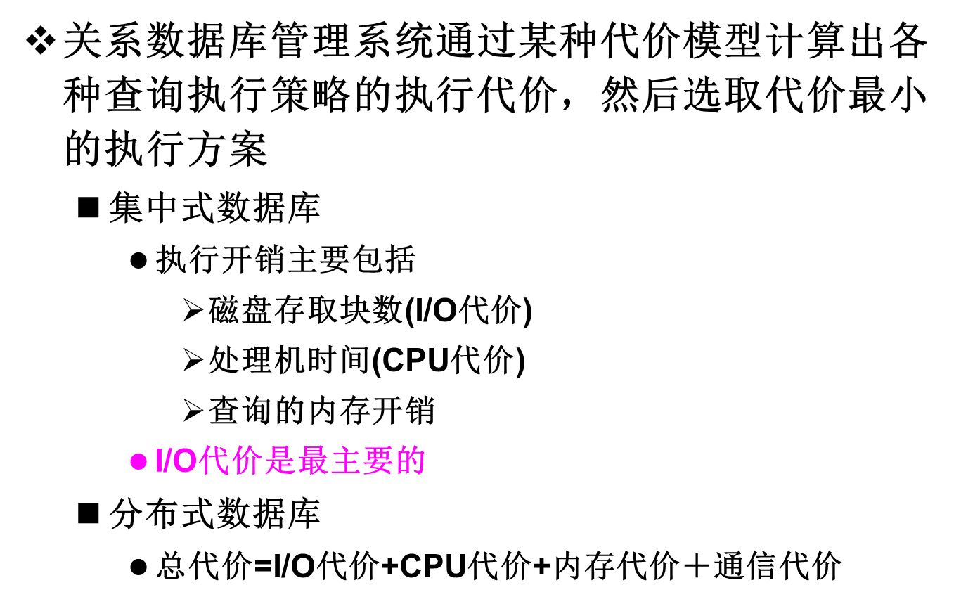
9.2 查询优化

Slide 8
9.2 查询优化
查询优化的总目标
选择有效的策略
求得给定关系表达式的值
使得查询代价最小(实际上是较小)

Slide 9
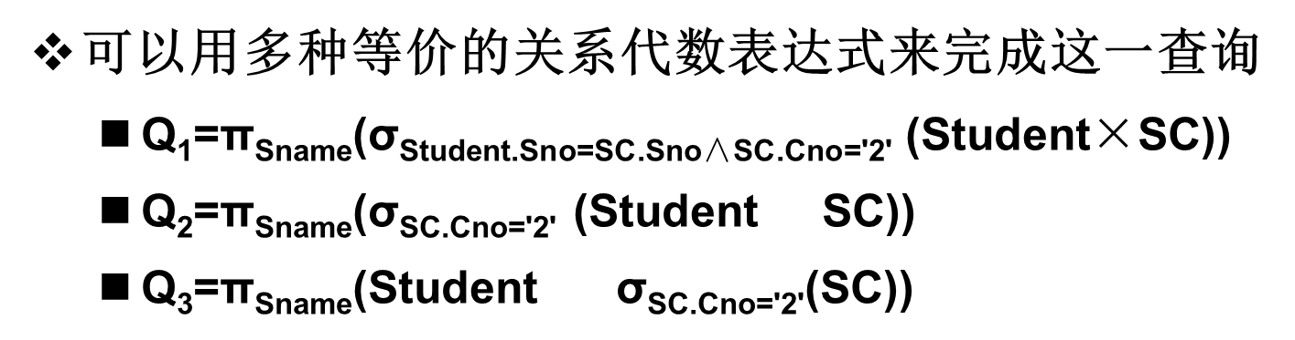
查询优化-一个例子
一个关系查询可以对应不同的执行方案，其效率可能相差非常大。
[例9.3] 求选修了2号课程的学生姓名。
用SQL表达：
SELECT Student.Sname
FROM Student, SC
WHERE Student.Sno=SC.Sno AND SC.Cno=’2’
假定学生-课程数据库中有1000个学生记录，10000个选课记录
选修2号课程的选课记录为50个
1.第一种情况
Q₁=π_{Sname}(σ_{Student.Sno=SC.Sno∧SC.Cno='2'} (Student×SC))

Slide 10
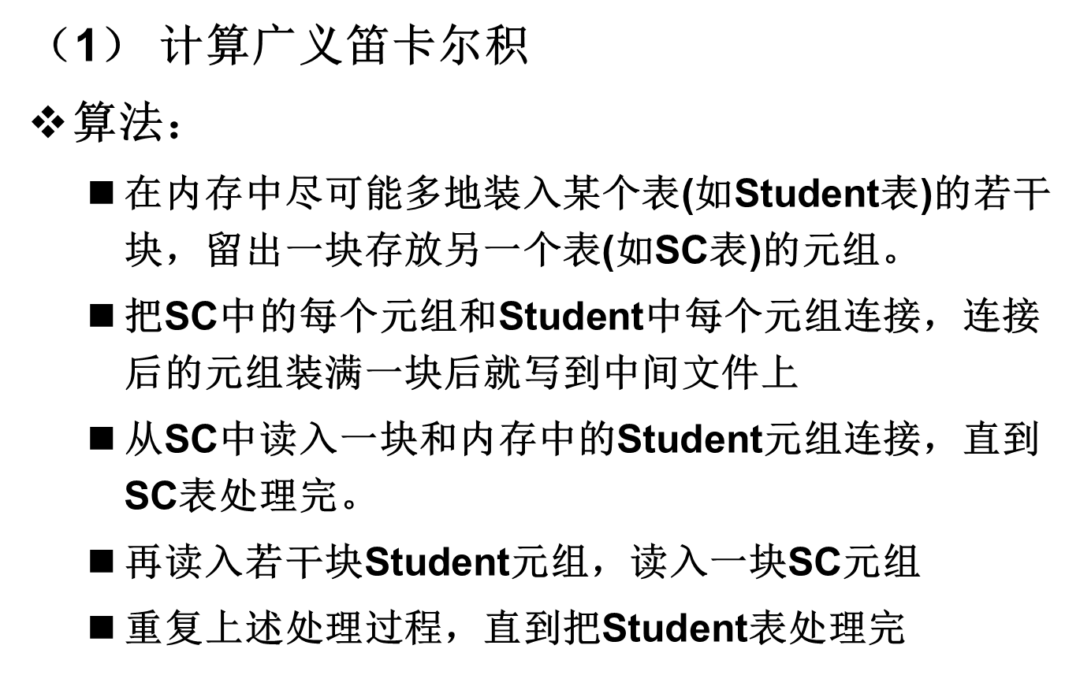
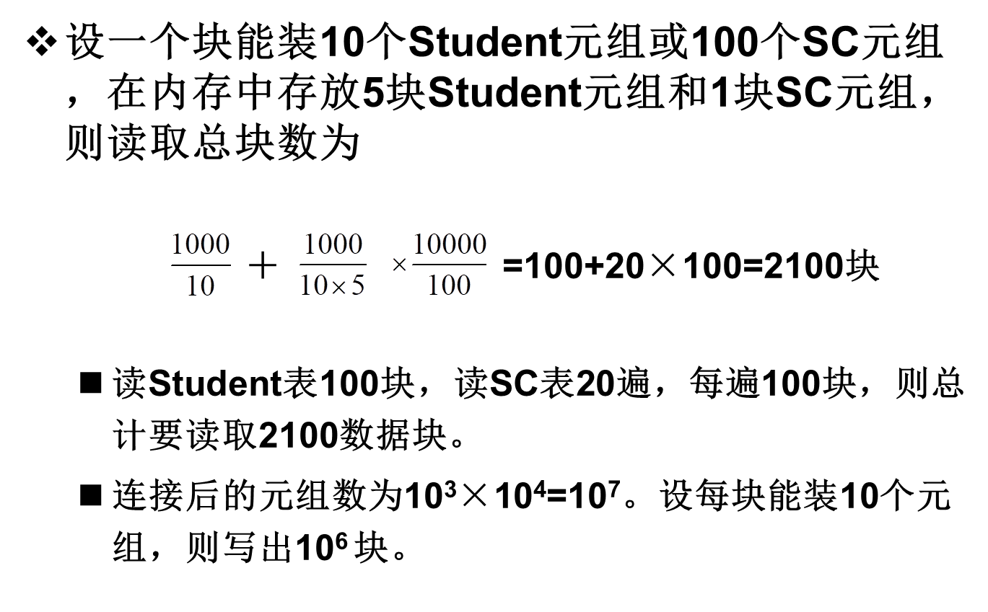
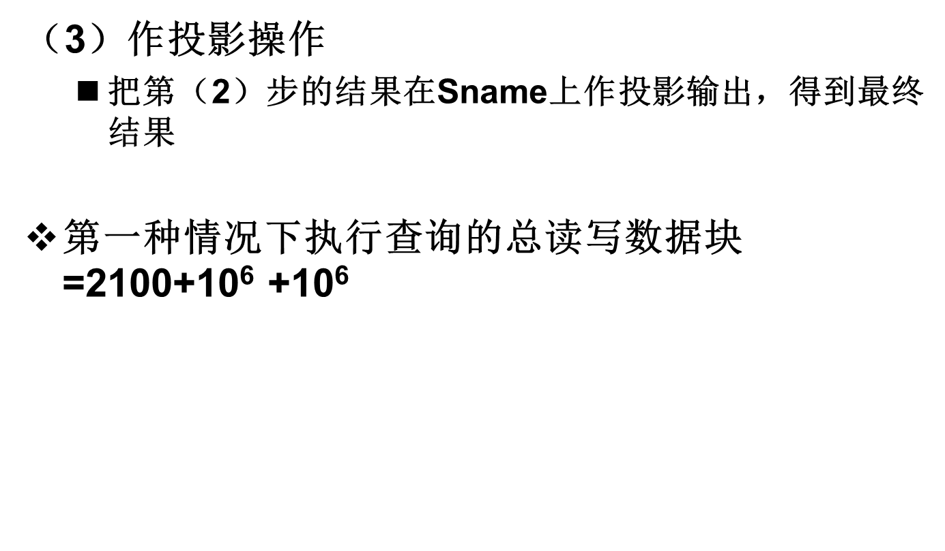
查询优化-一个例子
1.第一种情况 Q₁=π_{Sname}(σ_{Student.Sno=SC.Sno∧SC.Cno='2'} (Student×SC))

Slide 11
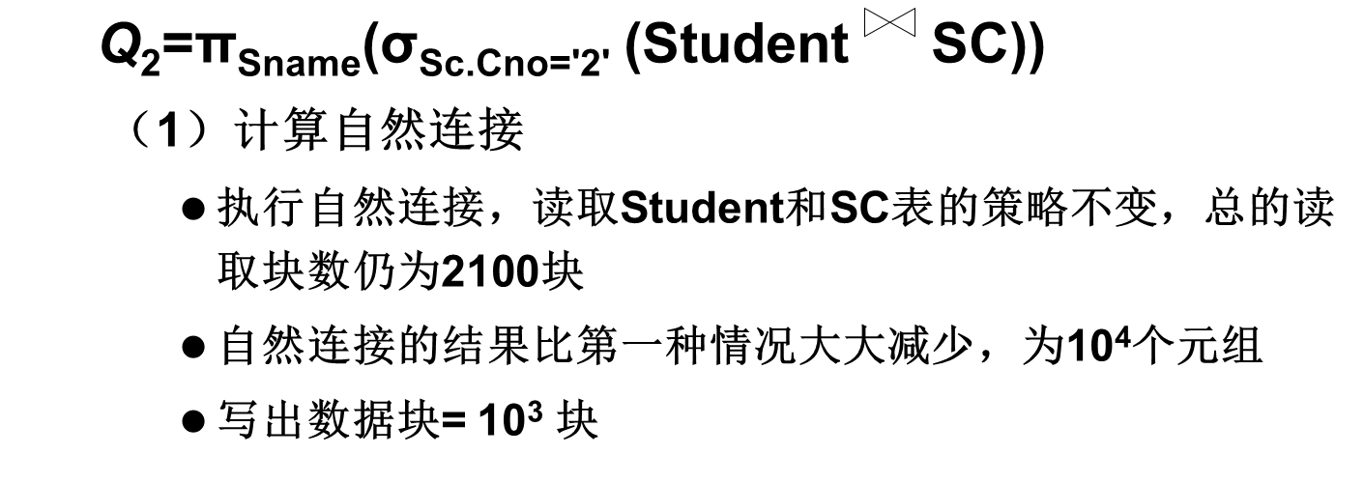
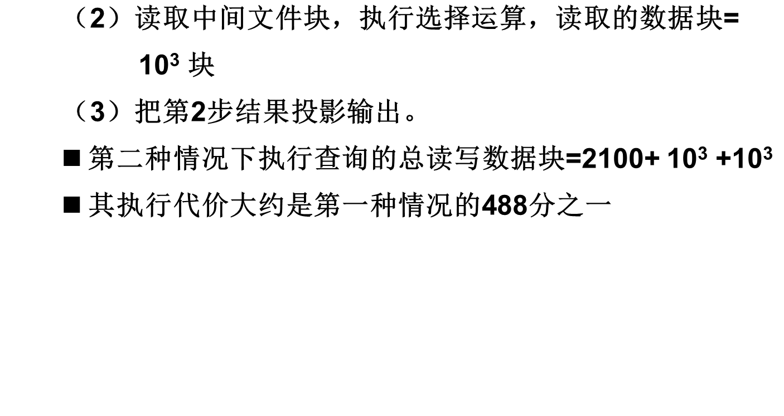
查询优化-一个例子
2.第二种情况

Slide 12
查询优化-一个例子
3.第三种情况
Q₃=π_{Sname}(Student σ_{SC.Cno='2'}(SC))
（1）先对SC表作选择运算，只需读一遍SC表，存取
100块，因为满足条件的元组仅50个，不必使用中
间文件。
（2）读取Student表，把读入的Student元组和内存中
的SC元组作连接。也只需读一遍Student表共100
块。
（3）把连接结果投影输出
第三种情况总的读写数据块=100+100
其执行代价大约是第一种情况的万分之一，是第二种情况的20分之一

Slide 13
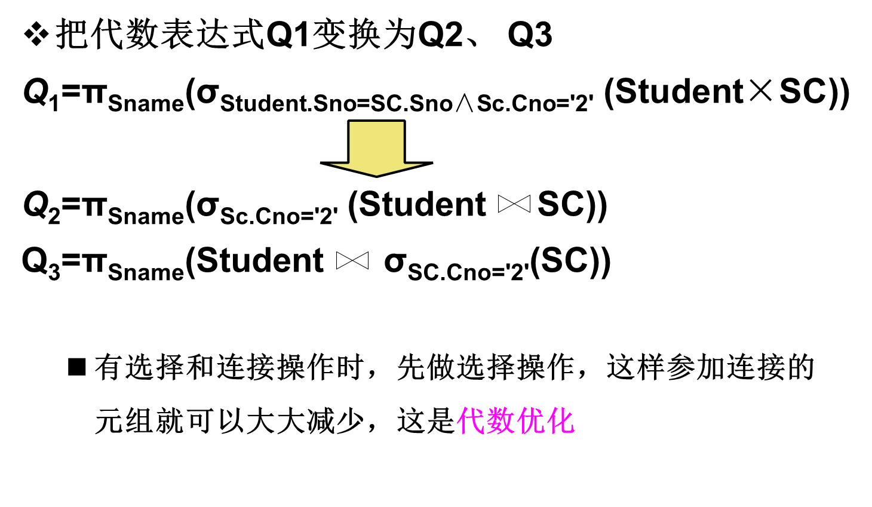
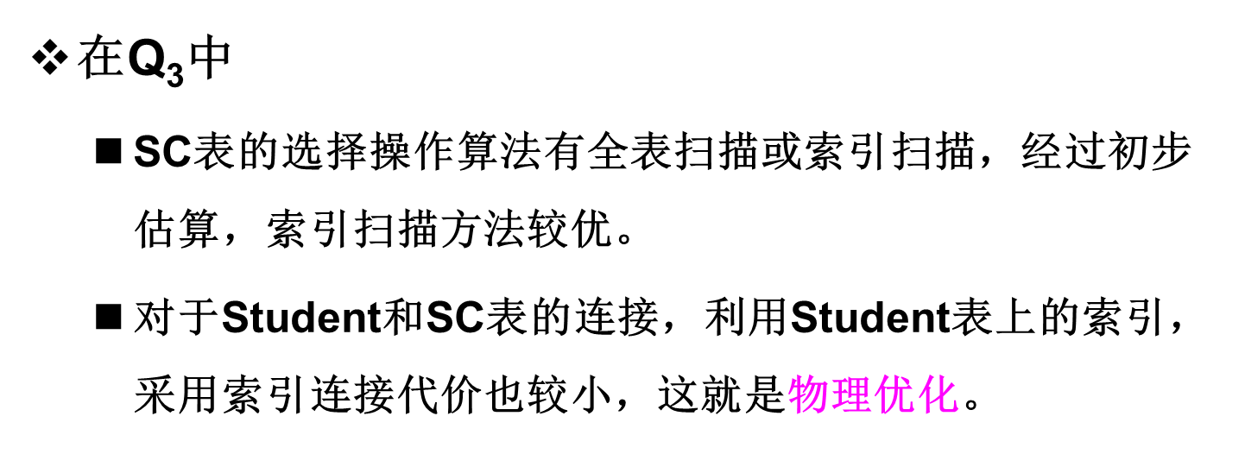
查询优化-一个例子

Slide 14
9.3 代数优化
代数优化策略：通过对关系代数表达式的等价变换来提高查询效率
关系代数表达式的等价：指用相同的关系代替两个表达式中相应的关系所得到的结果是相同的
两个关系表达式E₁和E₂是等价的，可记为E₁≡E₂

Slide 15
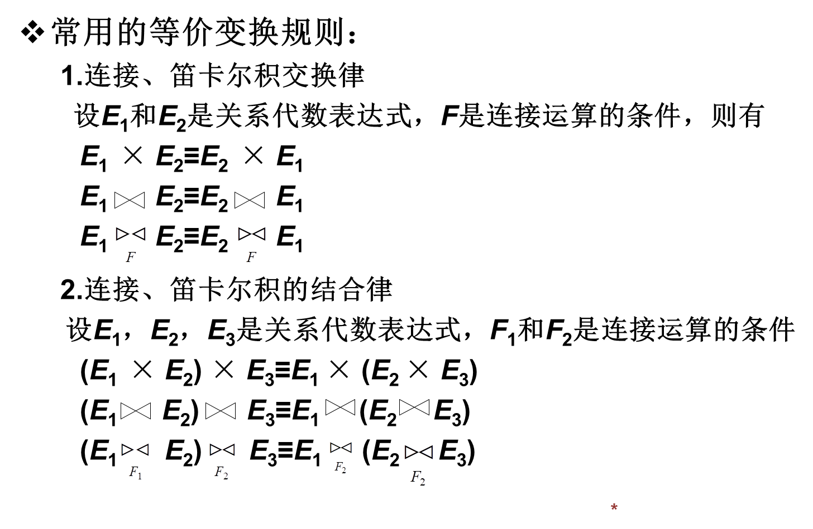
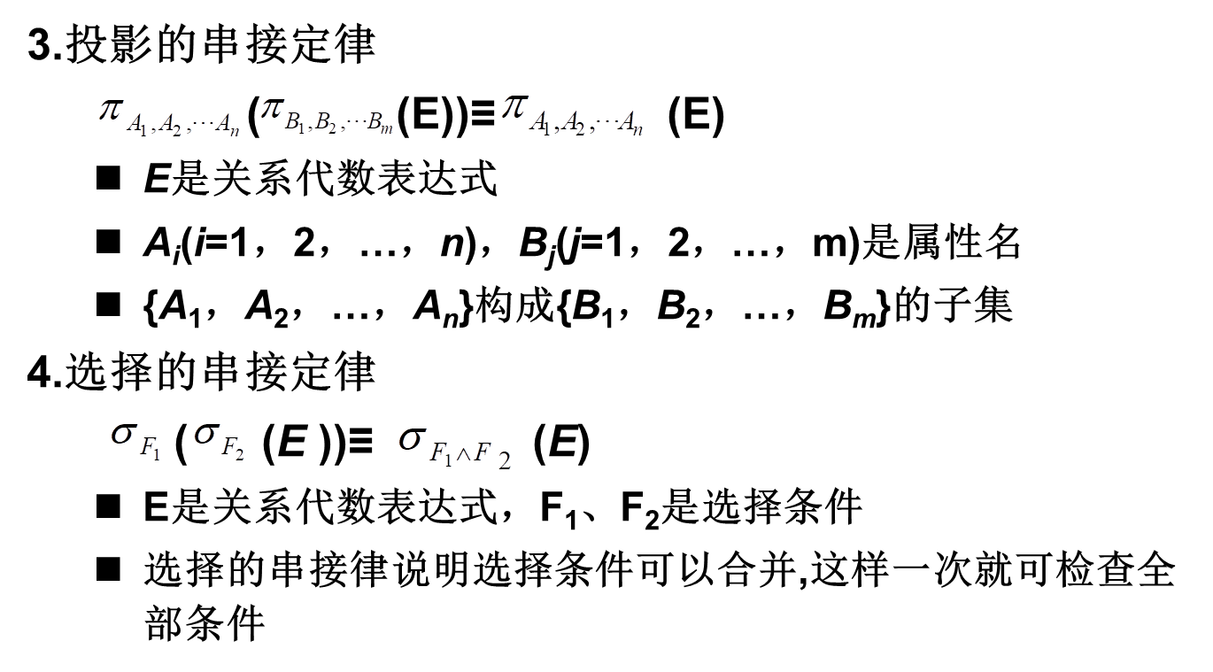
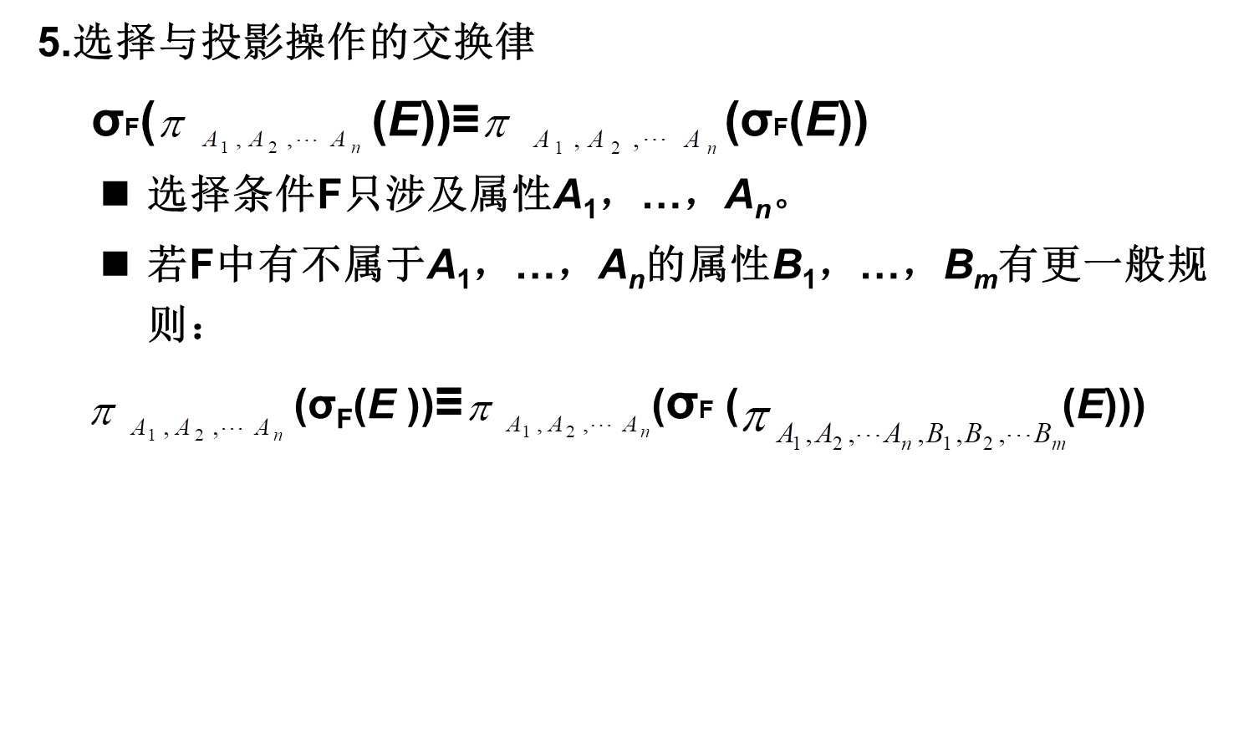
9.3关系代数表达式等价变换规则

Slide 16
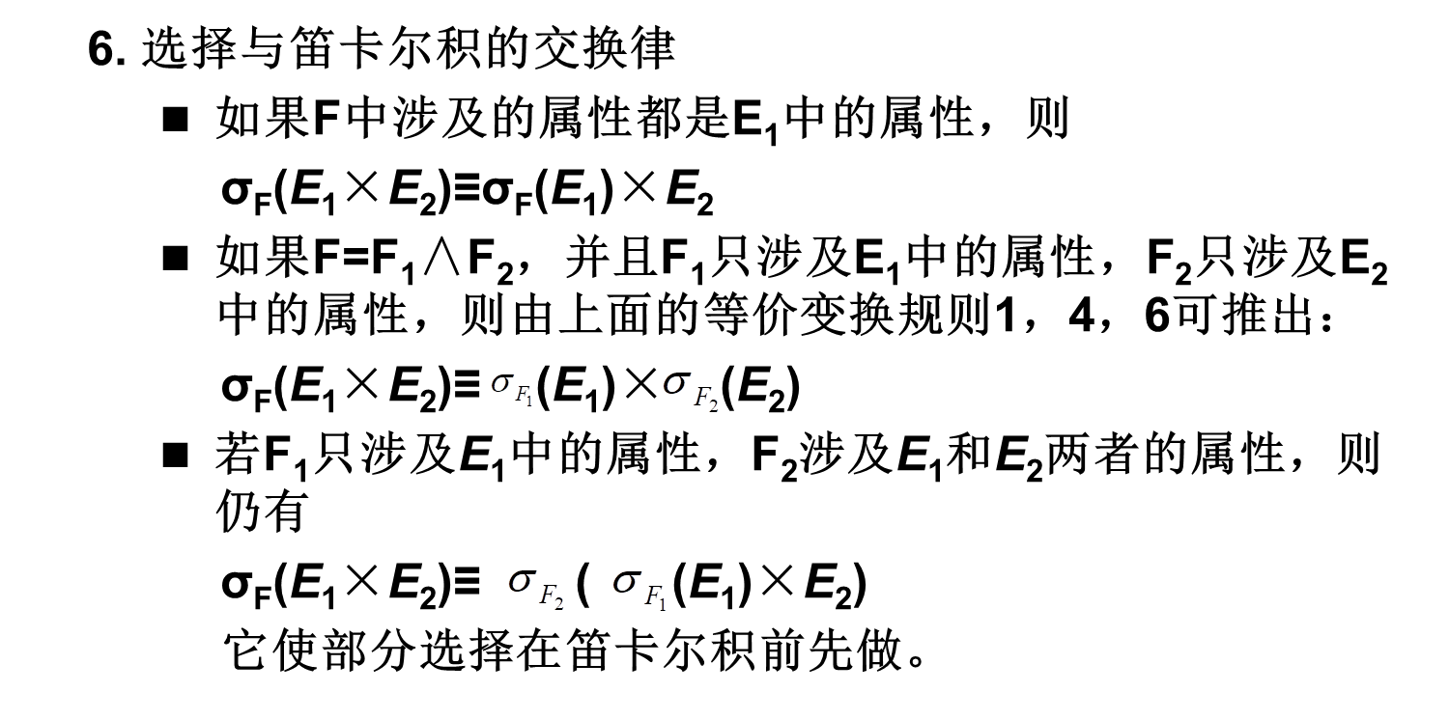
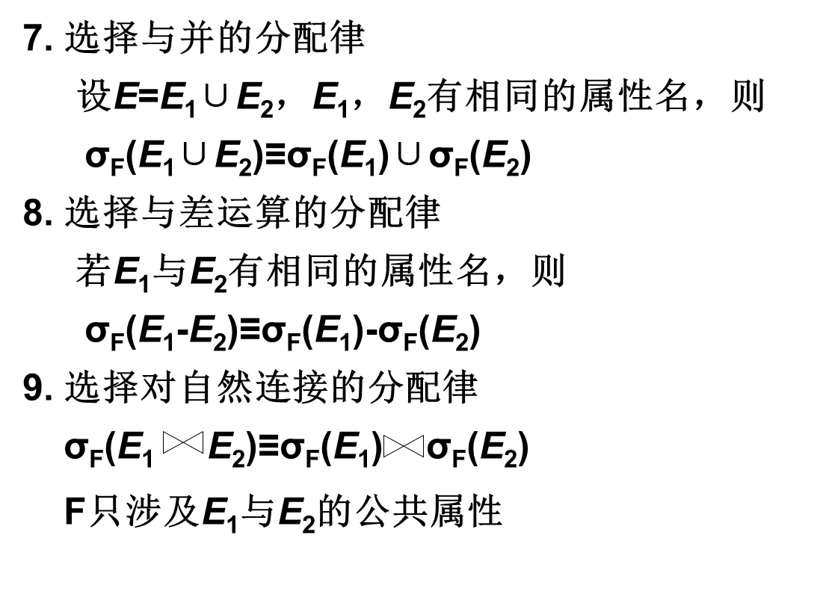
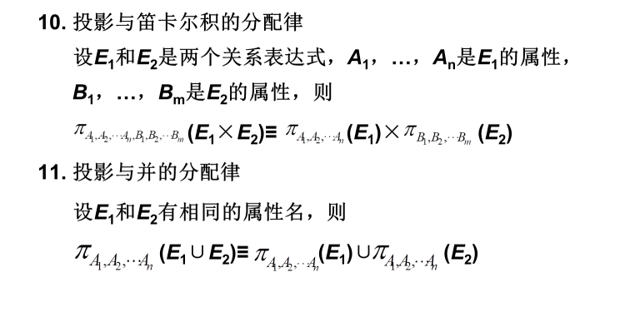
9.3关系代数表达式等价变换规则

Slide 17
9.3查询树的启发式优化
典型的启发式规则
（1）选择运算应尽可能先做
在优化策略中这是最重要、最基本的一条。
（2）把投影运算和选择运算同时进行
如有若干投影和选择运算，并且它们都对同一个关系操作，则可以在扫描此关系的同时完成所有的这些运算以避免重复扫描关系。
（3） 把投影同其前或其后的双目运算结合起来，没有必要为了去掉某些字段而扫描一遍关系。
（4） 把某些选择同在它前面要执行的笛卡尔积结合起来成为一个连接运算，连接特别是等值连接运算要比同样关系上的笛卡尔积省很多时间。
（5） 找出公共子表达式
如果这种重复出现的子表达式的结果不是很大的关系
并且从外存中读入这个关系比计算该子表达式的时间少得多
则先计算一次公共子表达式并把结果写入中间文件是合算的。
当查询的是视图时，定义视图的表达式就是公共子表达式的情况

Slide 18
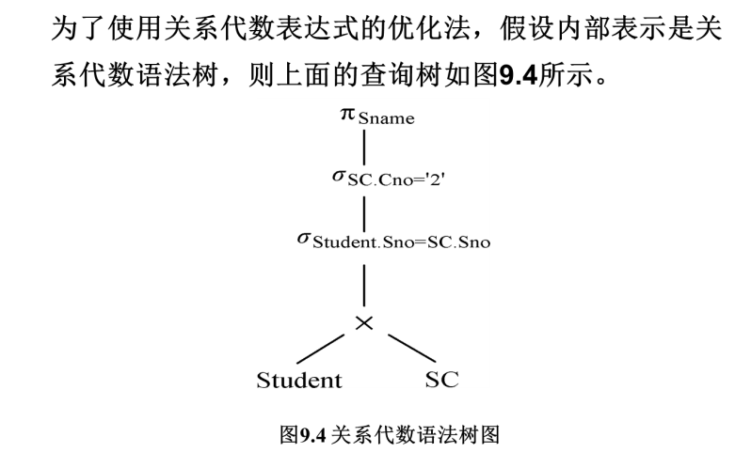
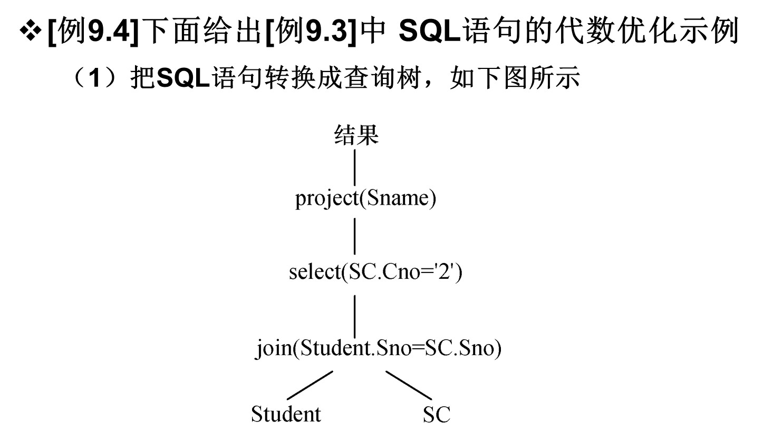
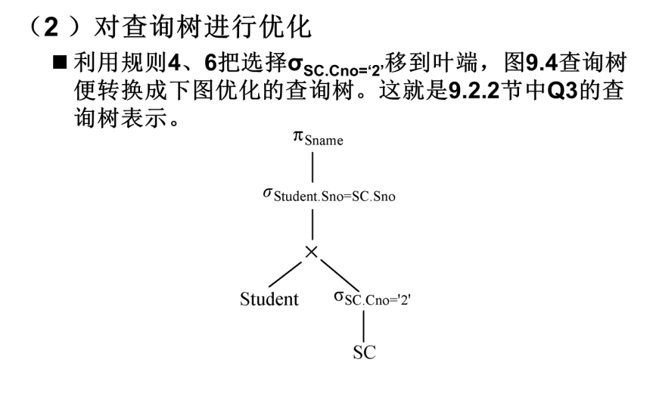
9.3查询树的启发式优化-例子
[例9.3] 求选修了2号课程的学生姓名。
用SQL表达：
SELECT Student.Sname
FROM Student, SC
WHERE Student.Sno=SC.Sno AND SC.Cno=’2’

Slide 19
THANKS
2017级卓越班 秃头小宝贝

